Slide 1
مُنْتَزَهُ عَيْنِ عَذاري
الصَّفْحَةُ (36)
الدَرْسُ (24)
الحَلَقَةُ الأُولى –اللُّغَةُ العَرَبيَّة الصَّفُ الأَوَّلُ

Slide 2
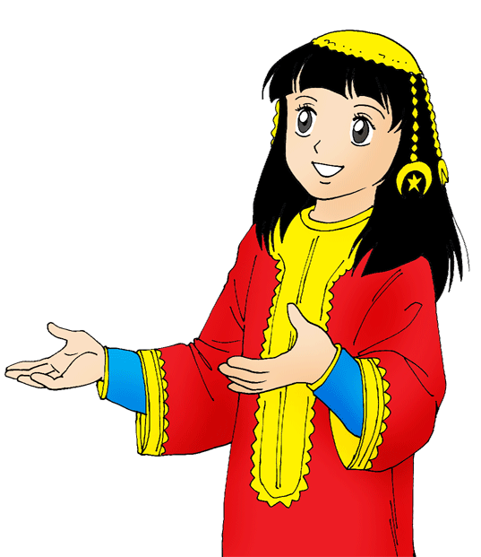
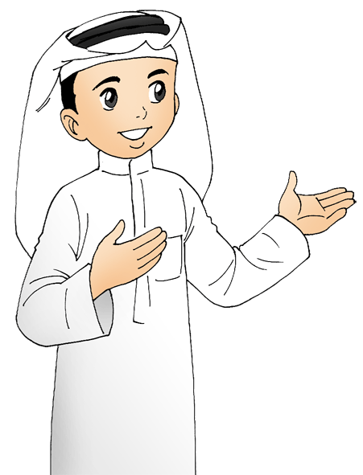
هِنْدُ تَسْأَلُ هاشِمٌ: ماذا تُلاحِظُ في هذه الصّورَةِ؟

Slide 3
هَيّا نَقْرَأُ:
لاحظ الحُروفَ المُلَوَنَةِ
خَرَجَ المُعَلِّمُ وَتَلاميذُهُ في رِحْلَةٍ.
ذَهَبَ المُعَلِّمُ مَعَهُم إلى مُنْتَزَهِ عَيْنِ عَذاري.
مُنْتَزَهُ عَيْنِ عَذاري في المَنامَةِ.

Slide 4
لاحظ الحُروفَ المُلَوَنَةِ
قالَ المُعَلِّمُ: كانَتْ عَيْنُ عَذاري مِنْ أَكْبَرِ العُيونِ.
سَأَلَهُ أَحَدْ التَلاميذِ:
يا أُسْتاذْ وَهَلْ في البَحْرَيْنِ عُيونٌ أخرى؟

Slide 5
يَكونُ شَكْلُ حَرْفَ الهاءِ في بِدايَةِ الكَلِمَةِ هكذا:
هــاشِمٌ
هـ
ونُشاهِدُها في كَلِمَةِ:
هِـــــندُ
هُــدْهُـدٌ

Slide 6
يَكونُ شَكْلُ حَرْفَ الهاءِ في وَسَطِ الكَلِمَةِ هكذا:
مُـهَـنْدِسٌ
ـهـ
ونُشاهِدُها في كَلِمَةِ:
سَـــــهْـمٌ
ـها
جِـهــــانُ

Slide 7
يَكونُ شَكْلُ حَرْفَ الهاءِ في نِهايَةِ الكَلِمَةِ هكذا:
قَصَّهُ
ـه
ونُشاهِدُها في كَلِمَةِ:
كُتُبُهُ
ه
ثِيابُهُ

Slide 8
أُحَدِدُ المَدَّ القصيرَ لِحَرْفِ (الهاءِ) في الكلماتِ الآتية:
التدريب الأول
(ـهَـ)
(هَـ)
هَــل
(ـهُـ)
(هُ)
مَعَهُم
(هُـ)
(ــهُ)
سألهُ
(هِ)
(هِـ)
مُنْتَزهِ

Slide 9
لِحَرْفِ الهاءِ مَدٌّ طَويلٌ، لِنَتَعَرَفْ عَلَيْهِ مَعًا:
هـــا – هـــــو – هـــي
ـهـــا
نَهارٌ
ـهيـ
شَهيقٌ
هو
دُهونٌ

Slide 10
أُحَدِدُ المَقْطَعَ المُناسِبَ الّذي تَحْتَوي عَلَيْهِ كُل كَلِمَة:
التدريب الثاني
هي – هيـ
هو
ها - ـها
أَنهارٌ
هي – هيـ
هو
ـهـ - ـها
نَهيقٌ
هي – هيـ
هو
ها - ـها
فُهودٌ

Slide 11
شاهِد مَعي كَيْفَ نَكْتِبُ حَرْفَ الذالْ:

Slide 12
أَقْرَأُ ، وَأَرْسُمُ حَوْلَ الكَلِمَةِ المُماثِلَةِ للكَلِمَةِ الّتي في الشَّكْلِ:
ذَهَبَ
ذَهَبَ التَّلاميذُ إلى عَيْنِ عَذاري.
عَذاري
مُنْتَزَهُ عَيْنُ عَذاري في المَنامَةِ.
أُسْتاذُ
يا أُسْتاذُ، هَلْ في البَحْرَينِ عُيونٌ أُخْرى؟
خَرَجَ المُعَلِمُ وَتَلاميذَه.
تَلاميذَهُ

Slide 13
أَقْرَأُ، وَأَصِلُ بَيْنَ الكَلِمَةِ وَالصّورَةِ التي تُمَثِلُها:
ذِراعٌ
ذَبابٌ
أُذْنٌ
ذَنَبٌ

Slide 14
أُشاهِدُ كَيْفَ يَتِمُ تَرْتيبُ الكَلِماتِ التالِيَةِ لِتَكوينِ جُمْلَةٍ مُفيدَةٍ:
المَنامَةِ - في - عَذاري - عَيْنُ
عَيْنُ عَذاري في المَنامَةِ.
الكُرَةَ - هِشامٌ - قَذَفَ
قَذَفَ هِشامٌ الكُرَةَ.
أُمّْي - طَعامُ - لَذيذٌ
طَعامُ أُمُّي لَذيذٌ.
أَذانَ - عامِرٌ - سَمَعَ - الفَجْرِ
سَمَعَ عامِرٌ أَذانَ الفَجْرِ.

Slide 15
التدريب الثالث
أقرأُ الكَلِماتِ التالِيَةِ ثُمَّ أَخْتارُ حَرْفَ التَّجْريدِ المُناسِبِ:
ذَهَبَ | ذ ، ـذ
التَّلاميذُ | ـذ ، ذ
تَلاميذَهُ | ذ ، ـذ
أُسْتاذٌ | ذ ، ـذ

Slide 16
أَقْرَأُ الكَلِماتِ التالِيَةِ بَعْدَ وَضْعِ المَقْطَعِ المُناسِبِ:
بـُ
رٌ
بُذورٌ
ذو
رٌ
جُذورٌ
جُـ

Slide 17
أَقْرَأُ الكَلِماتِ التالِيَةِ بَعْدَ وَضْعِ المَقْطَعِ المُناسِبِ:
قَ
ذاقَ
بَ
ذا
ذابَ
عَ
ذاعَ

Slide 18
أَقْرَأُ الكَلِماتِ التالِيَةِ بَعْدَ وَضْعِ المَقْطَعِ المُناسِبِ:
مذيعٌ
عٌ
مـُ
ذٌ
ذيـ
لَذيذٌ
لـَ
مـُ
مُذيبٌ
بٌ

Slide 19
أُحَدِدُ المَدَّ الطَويلَ لِحَرْفِ (الذال) في الكلماتِ الآتية:
التدريب الرابع
أَذانٌ
(ـذا)
( ذا)
(ـذيـ)
(ذي)
مُذيعٌ
(ذو)
(ـذو)
جُذورٌ

Slide 20
وَفَّقَكَ الله

Slide 21
أحْسَنْتَ الإجابة صحيحة
أكمل حل بقية الأسئلة

Slide 22
الرجوع لحل بقية الأسئلة
حاوِلْ مَرَّةً أخْرى

Slide 23
أحْسَنْتَ الإجابة صحيحة
أكمل حل بقية الأسئلة

Slide 24
الرجوع لحل بقية الأسئلة
حاوِلْ مَرَّةً أخْرى

Slide 25
أحْسَنْتَ الإجابة صحيحة
أكمل حل بقية الأسئلة

Slide 26
الرجوع لحل بقية الأسئلة
حاوِلْ مَرَّةً أخْرى

Slide 27
أحْسَنْتَ الإجابة صحيحة
أكمل حل بقية الأسئلة

Slide 28
الرجوع لحل بقية الأسئلة
حاوِلْ مَرَّةً أخْرى

